Slide 1
Compiti per le persone in formazione

Slide 2
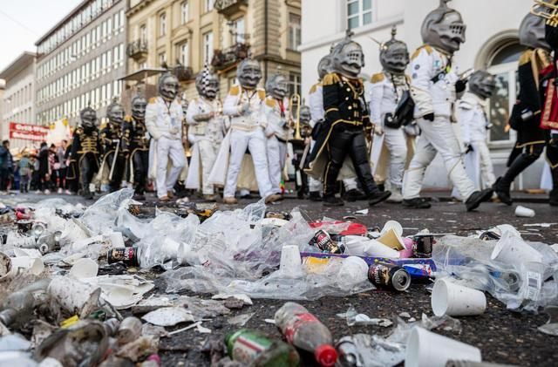
Compito 1

Slide 3
«La città di Lucerna ha raccolto durante il carnevale quasi 120 tonnellate di rifiuti» Fonte : Luzerner Zeitung 2019

Slide 4
Compito 2

Slide 5
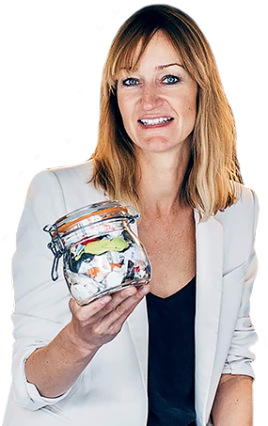
Bea Johnson (auteure du livre «Zero Waste Home»)
Bea Johnson Con i rifiuti della sua economia domestica prodotti in un anno in un contenitore per la conserva.
Il movimento Zero Waste (Rifiuti zero) s’impegna a ridurre in modo drastico e durevole la quantità di rifiuti. «Durevole» vuol dire che l’effetto è concreto e visibile per lungo tempo.
Fonte: @zerowastehome

